Slide 1





















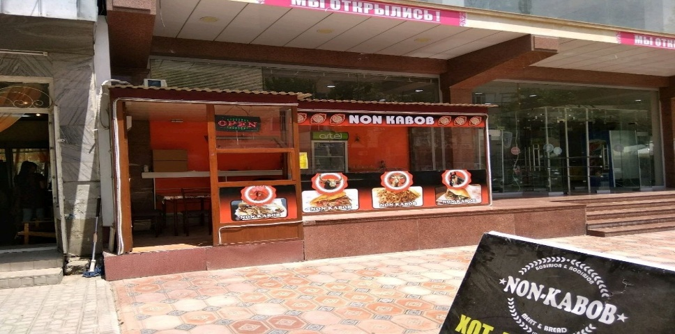
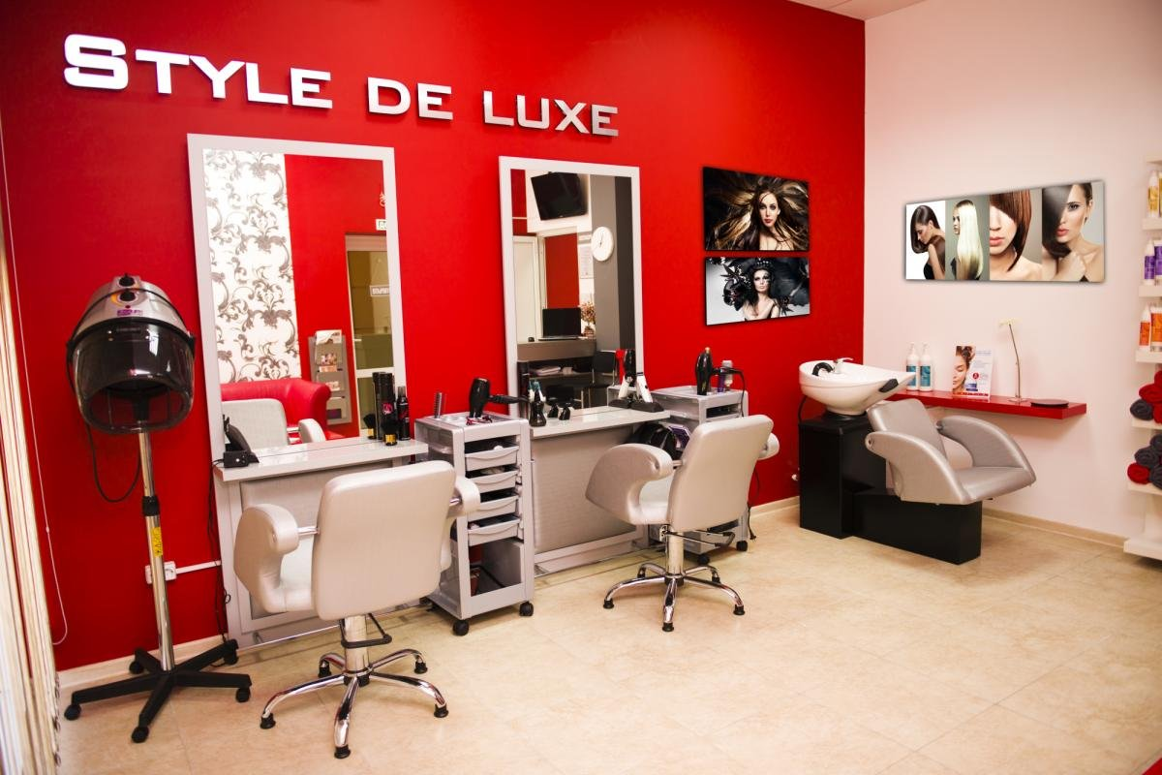

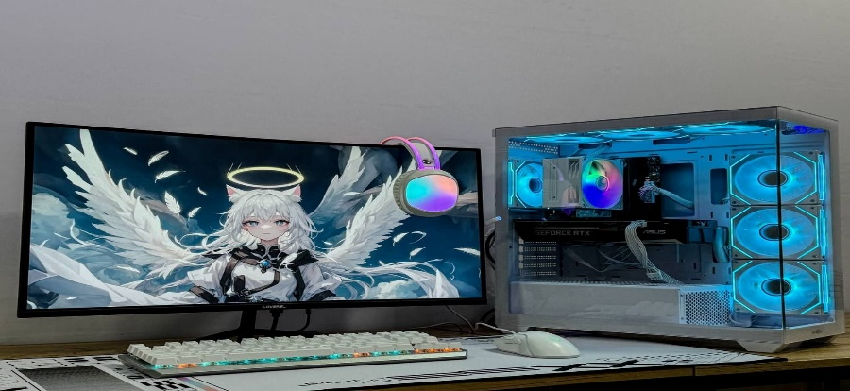
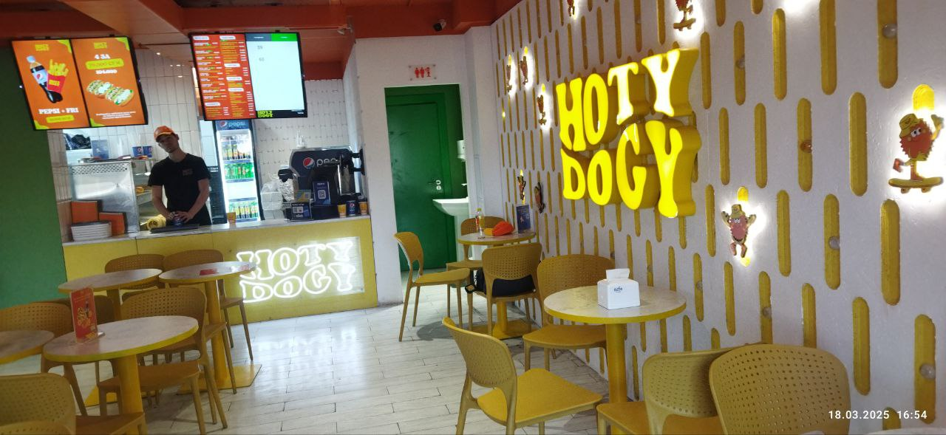









МИРЗО УЛУҒБЕК ТУМАНИ “НУР” МАҲАЛЛАСИДА
АҲОЛИ БАНДЛИГИНИ ТАЪМИНЛАШ ВА ДАРОМАДЛАРИНИ ОШИРИШ
БИРИКТИРИЛГАН БАНК
Маҳалла банкири
Хоразов Улуғбек Жуманазарович
Ёрдамчи агент
Мадримова Санобар Машариповна
Тадбиркорлик Ишсизлик Камбағаллик
97 та 3 та 3та
ТУРОНБАНК
МИРЗО УЛУҒБЕК БХО
Аҳоли сони
Хонадон сони
113 та 0 та 3 та
Вилоятдан
Мавжуд бўш иш ўринлари
28 та
2 276 969
01.01.2026 01.04.2026
келган банд аҳоли
45 нафар
нафар
та
01.01.2026 01.04.2026 01.12.2025 01.04.2026
Ўсиш: 0,5 баробар
Ишсизликдан ҳоли
Тадбиркорлик дастурлари доирасида ажратилган кредитлар
01.04.2025 ҳолатига
01.04.2026 ҳолатига
Амалга оширилган
Микролойиҳалар
Микролойиҳа сони
Янги иш ўринлари
433,0 млн сўм
1 911
Х 4,1
1та
2 та
баробар
сўм
Матчанов Исмаил
HOTY DOGY
млн.
54 сўм
200
млн.
ПҚ-12
1 657,5
ПҚ-7
млн.
ПҚ-312
сўм
Ижтимоий тармоқда фаолият юритиш ташкил этиш
Умумий овқатланиш шахобчаси
(FAST FOOD) лойиҳаси
Банк
кредити 10 млн.сўм
Банк
кредити 0 млн.сўм
аҳоли 1 нафар
аҳоли 2 нафар
Банд
Банд
10 сўм
млн.
5 нафар
Ажратилган маблағ
млн.
Банд бўлган аҳоли
5нафар
Ажратилган маблағ
200 сўм
Банд бўлган аҳоли
ЙИЛ ЯКУНИГА ҚАДАР КУТИЛАЁТГАН НАТИЖАЛАР
БАНДЛИКНИ ТАЪМИНЛАШ ҚЎШИМЧА ДАРОМАД ТАДБИРКОРЛАР СОНИ
МИКРОЛОЙИҲАЛАР
АЖРАТИЛАДИГАН КРЕДИТ
ЯНГИ БЎШ ИШ ЎРНИ
10 ТА
2,1
млрд.
175 НАФАР
3 ТА ОИЛА 150 ТА
35 ТА
сўм

